Slide 1
신비하고 경이로운 750년의 기적
팔만대장경
목재 건조학
07류원근, 11박성옥, 11장정이

Slide 2
Contents
Prologue
팔만대장경 소개
경판 제작과정
경판 보존 방법
장경판전
경판을 지킨 비결
팔만대장경판의 위기

Slide 3
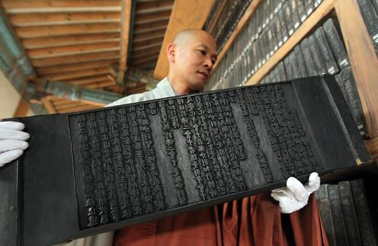
Prologue
과거, 우리 선조들의 목재 건조기술에 대해 관심을 갖고 찾아보던 중, 우리 민족의 현실극복에 대한 염원과 불교종파를 초월한 통합의식이 깃든 소중한 문화 유산인 팔만대장경판의 제작기술 및 가치에 대해 알아보고 옛 선조들의 지혜를 엿보고자 하기 위함

Slide 4
팔만대장경의 정의
고려시대, 외세의 침입을 막고 나라를 지키자는 의미로 초조대장경을 만듦
팔만대장경 : 고려시대, 몽골의 침입으로 초조대장경이 불타자 민심을 모으기 위해 다시 새김
8만여 판에 8만 4000번뇌에 해당하는 법문이 실려있음
고려대장경이라고도 함
현재 경남 합천군 가야면 치인리 해인사에 소장

Slide 5

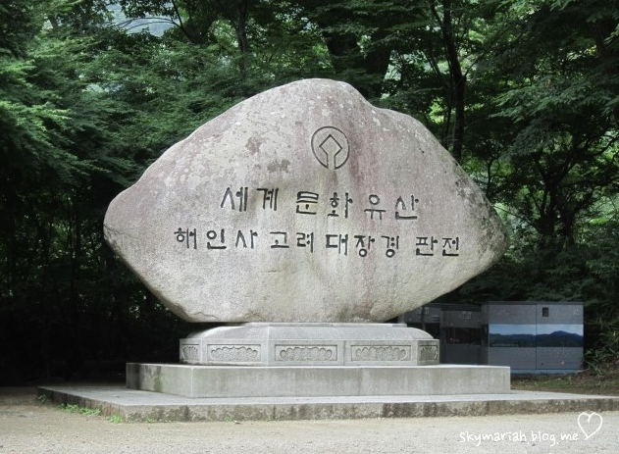
<’07 유네스코 세계기록유산으로 등재>

Slide 6
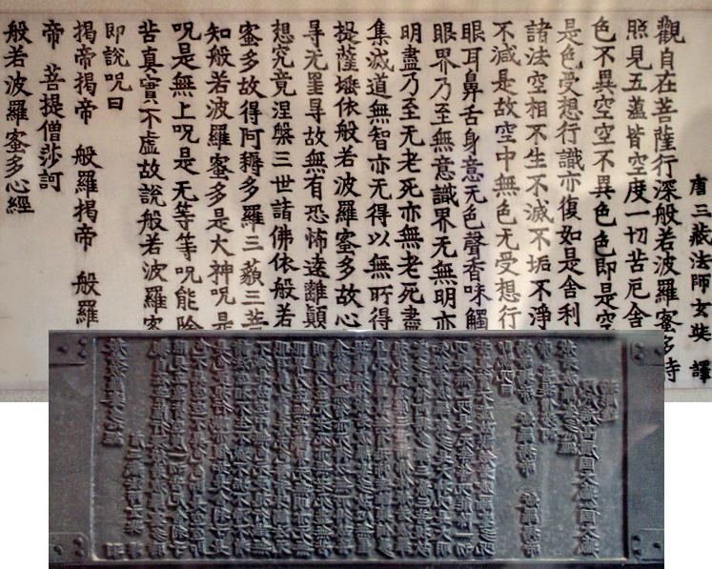
팔만대장경판
경판의 가로 길이는 64~74cm이고, 판자 양쪽으로 4cm정도의 마구리를
끼우면 경판 전체의 가로 길이는 68~78cm
경판의 세로 길이는 약 24cm, 두께는 2.8cm
경판의 무게는 보통 3.4kg

Slide 7
팔만대장경의 의의와 가치
당대 역사와 불교문화·출판인쇄술·국문학·서지학 등 다양한 학문연구와 고려왕조실록 복원의 원천 텍스트로 가치를 가짐
외적 격퇴와 현실모순의 극복을 염원·실천하기 위해 16년 동안 국가 사업으로 조성
수 천만개의 글자가 오자, 탈자 없이 정밀함
국왕과 왕족, 관료, 불교·유교지식인, 일반 백성 등 당대 사회계층 및 불교 종파를 초월한 통합의식을 함축적으로 담은 민족문화유산

Slide 8
경판 제작과정
1.나무선정
2.벌목,운반
3.판자켜기
4.대장경판과 바닷물
5.건조
6.판자다듬기
7.경판새김

Slide 9
만든사람들
고려 고종 때 대장도감, 분사대장조감으로 나뉘어 제작
수기스님 : 대장경에 새길 내용을 정하고 정리
사경승 : 판화본을 만들기 위해 불경을 종이에 옮겨 씀
목수 : 나무로 경판의 바탕을 만듦
각수 : 경판에 글씨를 새김
총 제작기간은 16년

Slide 10
경판 나무 선정
30~50년 굵기가 지름 40cm이상 곧바른 나무
주로 산벚나무, 돌배나무가 이용
비교적 세포벽이 두껍고 하나의 나이테 안에서 치우침이 없이
고루 흩어져 있음
비중이 0.6로 너무 단단하지도 무르지도 않으며 잘 썩지도 않음
경판재로서의 적합함을 보여주는 지표

Slide 11
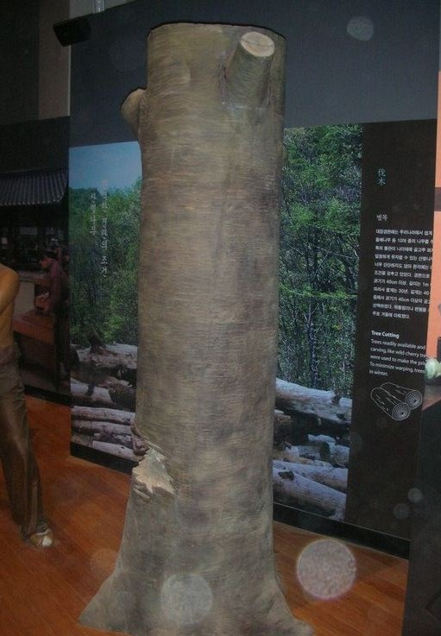
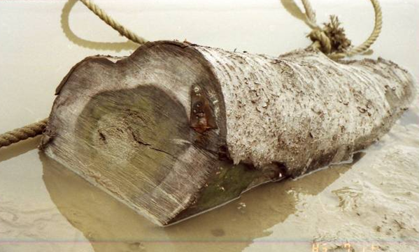
벌목,운반
가지가 붙어 있는 부분은 옹이가 들어가 있어서 쓸 수 없으므로 경판을 만들기에 알맞게 90센티미터 이상의 길이로 절단
물속에 떨어뜨려진 나무는 뗏목을 만들거나 배로 끌고 옮김
Notes:
목도 거리는 짧을수록 좋고

Slide 12
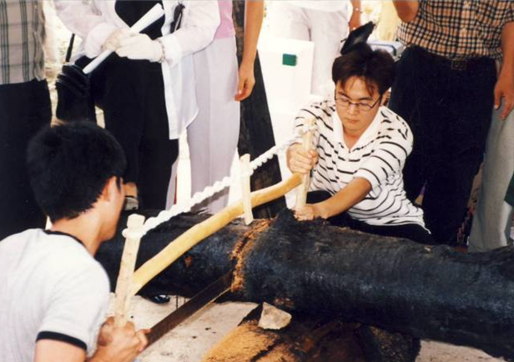
판자켜기
1∼2년 현장에 그대로 방치 죽더기 등은 내버리고 필요한 판자만 운반,생장응력을 제거 줌으로 건조할 때 결함이 훨씬 적어짐
심재와 변재 사이의 심한 수분차이도 상당히 없어지며 나무진도 빠짐
5cm 정도의 판자가 나오게 만듦
Notes:
판자켜기를 하여 필요 없는
진을 뺀 통나무를 걸쳐서

Slide 13
대장경판과 바닷물
바닷물에 3년을 저장
썩고 벌레 먹는 것을 막고 재질이 견고해지기 위함
바다나무좀이나 천공충 등 해양 생물에 의한 피해 받기 쉬움
나무 껍질에는 수베린이라는 물질이 있어서 껍질아래까지
바닷물이 들어가기도 어려움
Notes:
전해오는 이야기에 의하면
썩고 벌레 먹는 것을 막고 재질이 견고해지도록 이런 조치를 했다고 하는것이다.
바다에 오래두면 바다나무좀이나 천공충등…./
나무껍질에는 물이 들어갈 수 없는 수베린이라는 물질이 있어서
우리가 알고 있듯이 바닷물에 3년 담갔다는 이야기는 일부러 시간을 정해두고 반드시 시행한 경판 제작의 필수 과정은 아니다.

Slide 14
대장경판과 바닷물
소금물에서 판자 삶기
서유거(1764∼1845) ‘나무를 켜서 판자를 만든 다음 소금물에 삶아내어 말리면 판이 뒤틀리지 않고 또 조각하기도 쉽다’라고 기술
소금물에 삶은 후 자연 건조하면 건조 중에 생기는 여러 가지 결함을 예방

Slide 15
건조의 실제
판자의 양끝에 풀칠을 하고 한지를 붙임
수분이 빨리 이동되어 방향간에 불균형이 생기는 것을 막기 위함
엔드코팅(end coating)
배수가 잘되고 바람이 잘 통하는 사방이 툭 터진 넓고 비를 피할 수 있는 건물에서 건조
산벚나무나 돌배나무 약 1년 정도 건조
Notes:
소금물에 삶는 등 온갖 정성을 들인 경판용 판자는 여전히 너무 두꺼워서 그대로 건조하면 갈라지고 휘어져서 못쓰게 되기 쉬우므로 또 다른 추가처리가 필요하다
섬유방향으로 수분이 빨리 이동되어
횡단면에 방수페인트를 칠하는 원리

Slide 16
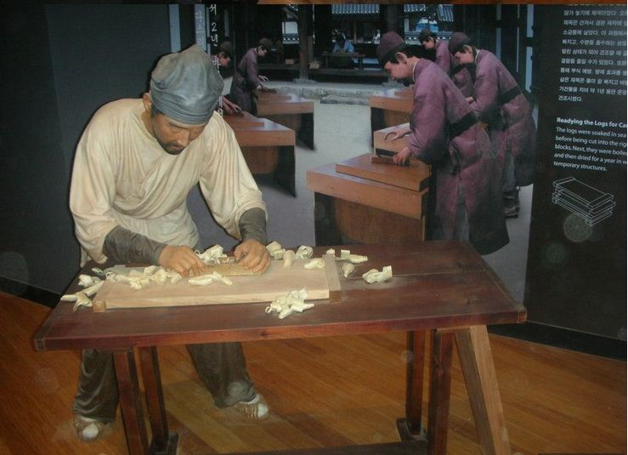
판자다듬기
먹물을 튕기고 길이를 정하여 마구리 크기에 맞춰 잘라냄
대패로 정밀하게 정해진 두께까지 마무리

Slide 17
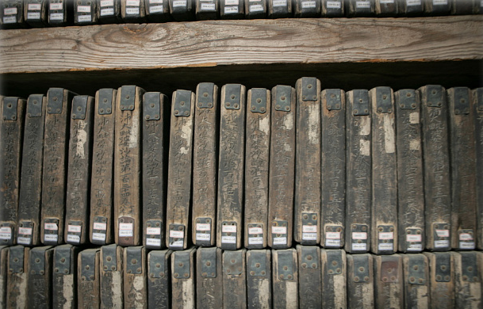
마구리
판자의 양쪽에 마구리라는 나무조각을 끼움
마구리는 인쇄할 때 경판의 취급이 편하도록 만든 손잡이
경판보다 더 두꺼운 마구리는 경판이 서로 닿는 것을 방지
- 겹쳐 놓아도 글자가 닿지 않아 훼손이 적음

Slide 18
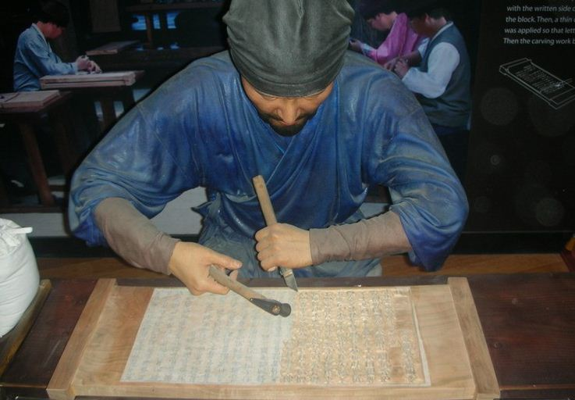
경판새김
분업상태로 이루어진 것으로 보임
허드렛일, 보조원, 초보각수,
반 숙련각수, 목판에 직접 새기는
장인의 단계별로 나눠짐

Slide 19
경판의 썩음
옛날 판전의 관리가 허술하여 비가 새어 일시적으로 경판의 함수율이 높아져 잠시 썩음이 진행되었다가 멈춘 경판 있음
먼지가 두껍게 싸인 부분이 국부적으로 함수율이 올라가서 썩는 경우
장석 고정을 위해 쇠목을 박아 넣은 부분에 썩음 현상
Notes:
쇠목은 공기 중에서 산화철이 되어 수분을 계속 흡습하여 부분적으로 함수율이 높아지기 때문에 경판을 썩게 함

Slide 20
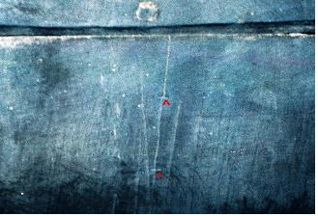
경판 보존 방법
갈라짐, 굽음,비틀림 등의 건조결함을 관찰
그대로 두면 경판의 길이방향으로 계속 확대
길게 이어진 끝부분에 칼끝으로 가로 흠짐을 넣음
계속 갈라지면 또 다시 칼날 자국을 넣음
Notes:
상당수의 경판에서
만들 당시 한번 생긴 갈라짐은

Slide 21
옛 사람들의 경판 보존
조선시대 :
관리하는 사람이 없어 관광객을 제재하거나 경판 훼손을 단속 못함
일제강점기 :
판각을 지키기 위해 경찰관 파출소를 해인사 경내에 둠
장경각 열쇠는 경찰관이 가지고 있어 스님이 참배를 하려면 승인을 받아야 함
1960년대 해인사는 낡아 기왓장이 좋지 못해 비가 스며듦

Slide 22
현재 경판 보존
화재 예방 조치 :
바람이 잘 통하는 목조건물 → 화재발생시 불이 번지기 쉬운 조건
화재 경보시설
경판 위쪽 계곡에 저수탱크 설치
해인사 전용 소방차 확보
수시로 방염 처리
스님들의 순찰

Slide 23
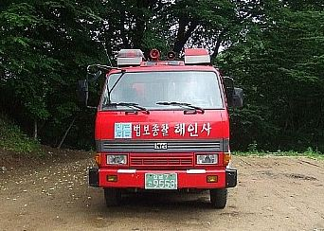
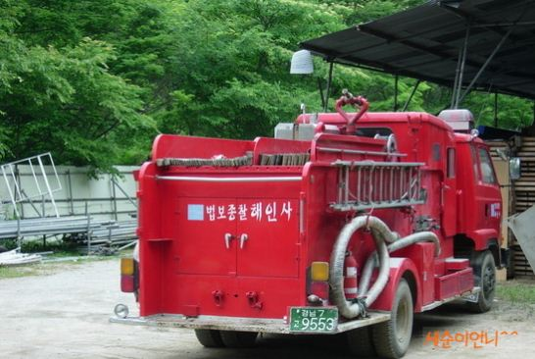
<해인사 전용 소방차>

Slide 24
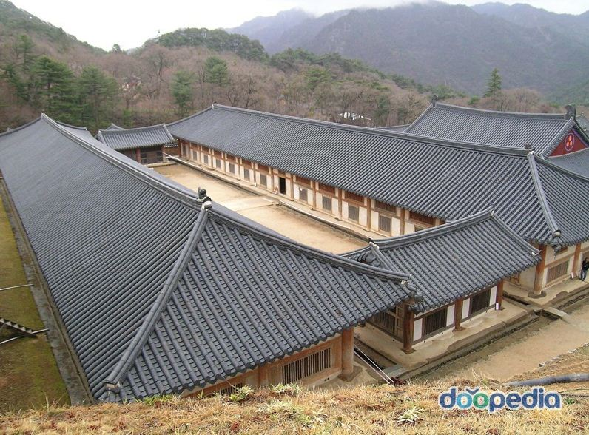
장경판전
해인사의 가장 깊숙한 곳에 위치
수다라장, 법보전, 동사간고, 서사간고
서남향
‘95 세계문화유산 등재
동사간고
법보전
수다라장
서사간고

Slide 25
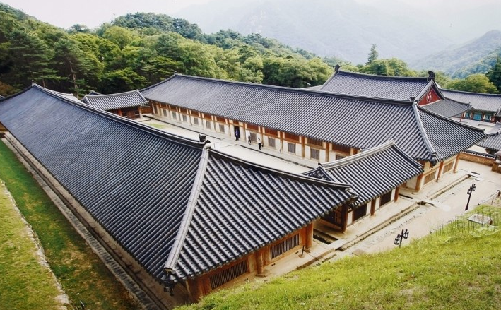
팔만대장경을 지킨 비결
바람이 잘 통하는 경사지에 서남향
햇빛이 들어오는 시간이 길고, 건물 앞으로 그림자가 지지 않음
습기가 없는 바람이 판가 구석구석 공기를 순화

Slide 26
팔만대장경을 지킨 비결
지붕 : 진흙으로 구운 기와
진흙기와는 열전도율이 낮아 온도변화가 적음
→ 건물 속 온도를 일정하게 유지
1955년 구리기와 사용
구리는 열전도율이 높아 건물 내부 온도변화가 커짐

Slide 27
팔만대장경을 지킨 비결
위∙아래 서로 다른 크기의 살창
위∙아래창의 크기 차가 약 4배
창의 크기를 위∙아래, 앞∙뒤쪽을 다르게 하여 공기가 바로 나가지 않고 내부에서 순환 (대류현상 이용)
동∙서사간전은 원래 뒤 벽이 막혀있었으나 보관에 문제점이 발견되어 ’98년 말 수리할 때 살창으로 바꾸어 보관 방법을 개선

Slide 28
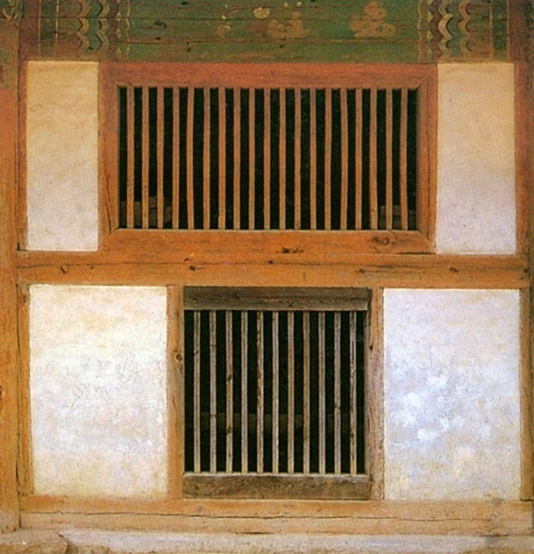
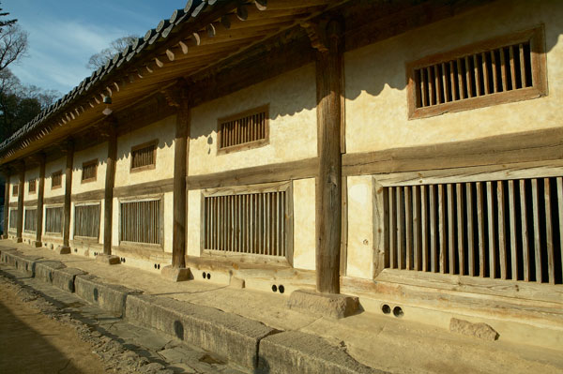
<법보전 앞 살창>
<수다라장 뒤 살창>

Slide 29
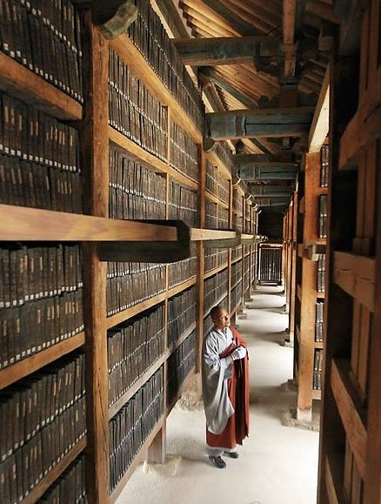
팔만대장경을 지킨 비결
사면이 뚫린 판가
모두 다섯 칸으로 나뉘어 한칸에 두줄 씩 경판을 꽂아 보관
맨 밑부분이 바닥에서 떨어져 있고, 맨 윗부분도 빈 공간이 있어 사방으로 공기 통함
경판 사이사이도 마구리가 끼워져 있어 습기가 차지 않음
Notes:
판가 : 경판을 꽂아두는 책꽂이

Slide 30
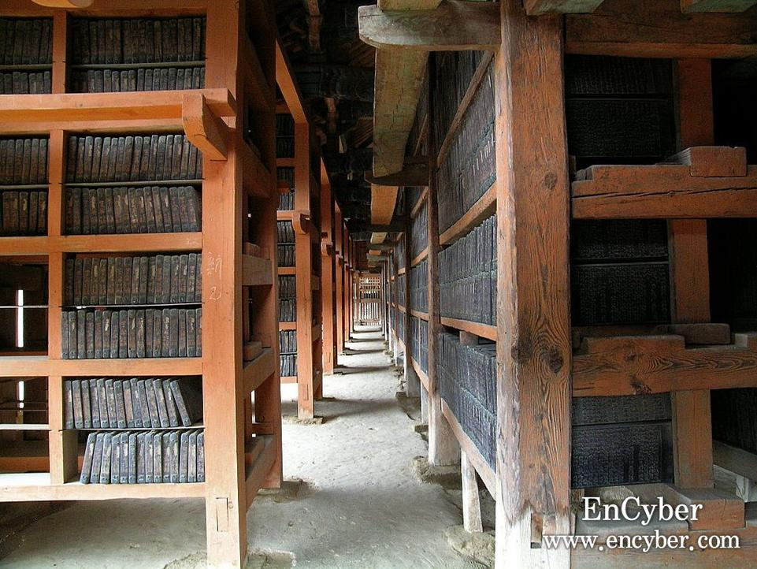
<판가의 사방이 뚫려 있음>

Slide 31
팔만대장경판의 위기
조선 초기 일본의 약탈 모의 : 전투함을 동원하여 약탈해갈 계획을 꾸미나 의금부에 알려져 사건 종결
조선 중기의 임진왜란 : 경상도 지방에 의병과 승병이 왜군의 해인사 진입을 막음
일제강점기 반출 모의
한국전쟁 : 한국군과 유엔군의 대대적인 북한군 소탕 작전을 벌일 때, 해인사 직접 폭격 명령을 받고도 주변 숲에 기관총 사격만 한 김영환 대령의 기지

Slide 32
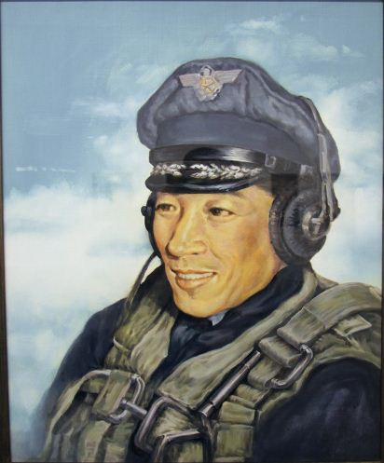
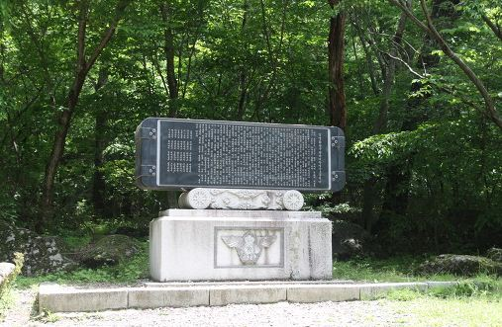
<김영환장군 팔만대장경 수호 공적비>
<김영환 대령>

Slide 33
참고문헌
박상진, <나무에 새겨진 팔만대장경의 비밀>, 김영사, 2007
박상국, <해인사 고려대장경과 장경판전>, 스쿨김영사, 2008
두산백과
http://navercast.naver.com/contents.nhn?contents_id=6276
http://terms.naver.com/entry.nhn?cid=200000000&docId=1162164&mobile&categoryId=200001146
http://blog.daum.net/ansdufrhd/11844798

Slide 34
Thank you for listening
I know you have no questions. kk

